Slide 1
常用过渡态搜索方法

Slide 2
势能面(potential energy surface, PES)
本质上，电子、原子核的运动是相关而不可分割的，求解薛定谔方程得到的是描述二者状态的总波函数和体系的总能量。在量子化学中，为简化问题，一般采用Born-Oppenheimer近似。由于电子比原子核轻得多，其运动速度远快于原子核，核坐标改变过程中的每一时刻电子的状态可以立即调整以使能量最低，而以电子的视角看原子核就是不动的势场，所以有理由将原子核运动与电子的运动分离开来。可以在每一组确定的核坐标情况下求解电子的薛定谔方程，电子能量加上核间互斥能即得到此几何结构下的分子总能量。
BO近似由于在求解电子薛定谔方程时忽略了核运动，所以也称为核不动近似。在BO近似下分子的能量是核坐标的函数，系统地变化核坐标，随之变化的能量就构成了势能面(potential energy surface, PES)。

Slide 3
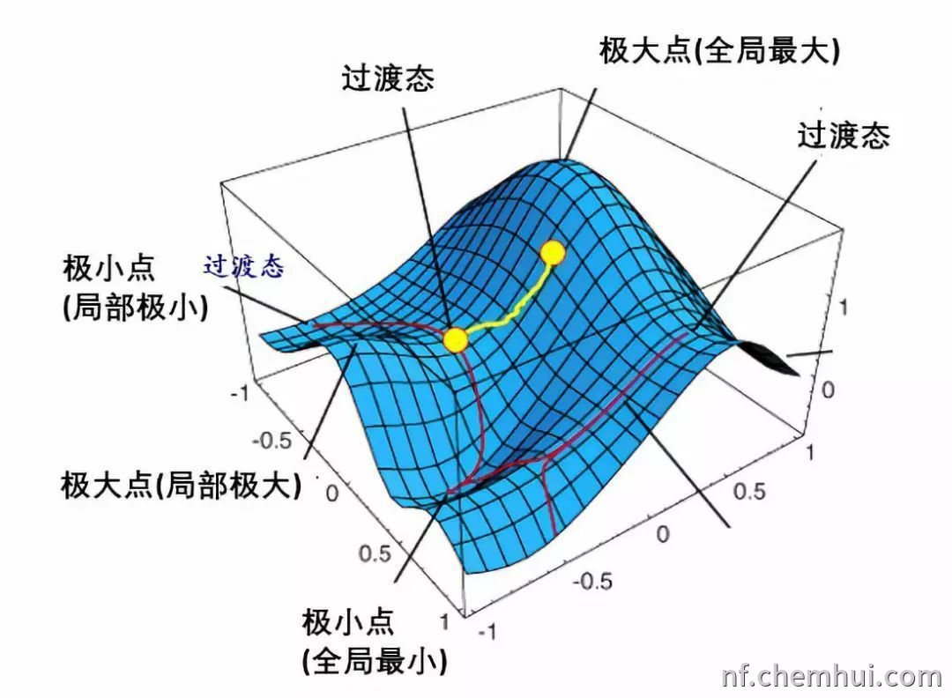
势能面

Slide 4
过渡态结构是指势能面上反应路径上的能量最高点，它通过最小能量路径(minimum energy path, MEP)连接着反应物和产物的结构。一般来讲，势垒小于21kcal/mol就可以在室温下发生。 在势能面上，过渡态结构的能量对坐标的一阶导数为0，只有在反应坐标方向上曲率（对坐标二阶导数）为负，而其它方向上皆为正，是能量面上的一阶鞍点。过渡态结构的能量二阶导数矩阵（Hessian矩阵）的本征值仅有一个负值，这个负值也就是过渡态拥有唯一虚频的来源。
若将分子振动简化成谐振子模型，这个负值便是频率公式中的力常数，开根号后即得虚数。

Slide 5
由于过渡态结构存在时间极短，所以很难通过实验方法获得，直到飞秒脉冲激光光谱的出现才使检验反应机理为可能。计算化学方法在目前是预测过渡态的最有力武器，尽管计算上仍有一些困难，比如其附近势能面相对于平衡结构更为平坦得多、低水平方法难以准确描述、难以预测过渡态结构、缺乏绝对可靠的方法（如优化到能量极小点可用的最陡下降法）等。
搜索过渡态的算法一般结合从头算、DFT方法，在半经验、或者小基组条件下，难以像描述平衡结构一样正确描述过渡态结构，使得计算尺度受到了限制。结合分子力场可以描述构象变化的过渡态，但不适用描述反应过渡态，因为大部分分子力场的势函数不允许分子拓扑结构的改变，虽然也有一些力场如ReaxFF可以支持，有的力场还有对应的过渡态原子类型，但目前来看适用面仍然较窄，而且不够精确，尽管更为快速。

Slide 6
过渡态搜索方法
基于初猜结构的算法
基于反应物与产物结构的算法
基于反应物结构的算法
全势能面扫描

Slide 7
1. 基于初猜结构的算法
1.1 牛顿-拉弗森法(Newton-Raphson,NR)与准牛顿法(quasi-Newton,QN)
1.2 AH方法(augmented Hessian)
1.2.1 RFO法(Rational Function Optimization，有理函数优化)
1.2.2 P-RFO法(Partitioned-RFO)
1.2.3 QA法(Quadratic Approximation，二次逼近)
1.2.4 TRIM法(trust-region image minimization，置信区域镜像最小化) 1.3 GDIIS法(Geometry Direct Inversion in the Iterative Subspace)
1.4 梯度模优化(gradient norm minimization)
1.5 Dimer方法

Slide 8
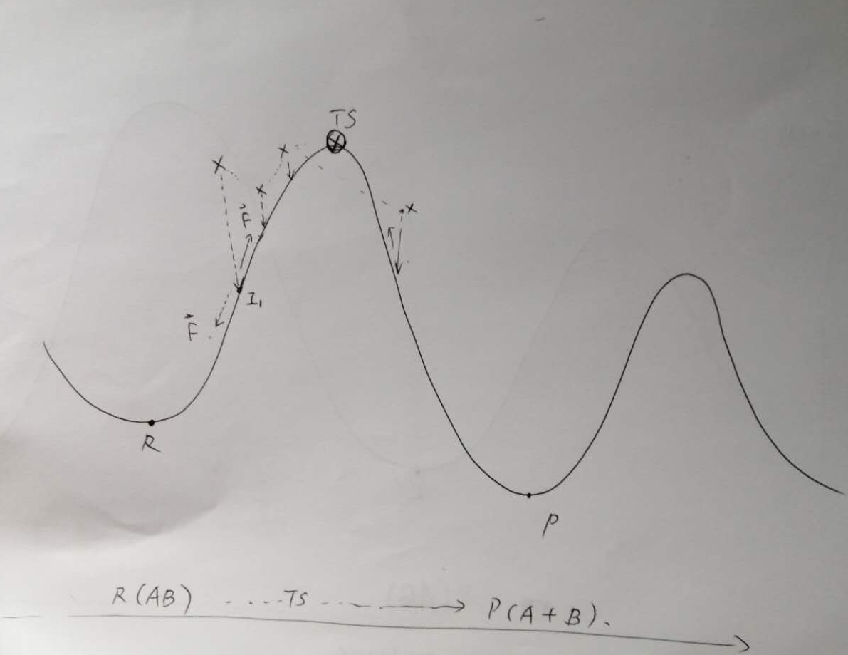
Constrained Minimization Method

Slide 9
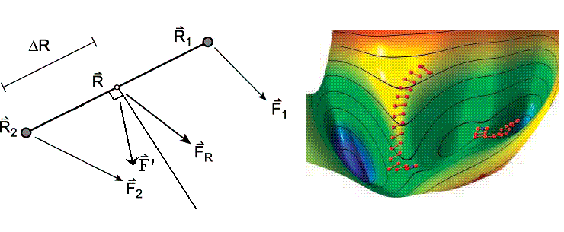
Dimer方法 （Dimer方法是一种高效的定位过渡态的方法）
该方法定义了由两个点R1和R2组成的一个Dimer，能量和所受势能力（由原始的势能面梯度造成受力，下同）分别为E1和E2、F1和F2。两个点间距为2ΔR，ΔR为定值。这两点的中间点为R，其受力F(R)=(F1+F2)/2。Dimer的总能量为E=(E1+E2)/2。这个方法的每一步包括平移Dimer和旋转Dimer两步。
旋转Dimer：保持R1、R2中点位置R不变作为轴，旋转Dimer直到总能量E最小。通过推导可知在旋转过程中，E与R点在dimer方向（R1-R2方向）上的曲率关系C是线性的，即最小化E的过程就是最小化C的过程。所以每一步的Dimer方向都是曲率最小方向，当最终R收敛到过渡态位置时，Dimer就会平行于虚频方向。
平移Dimer：Dimer根据受力F'移动R的位置。
当C<0（过渡态或高阶鞍点的二次区域内），F'等于将F(R)平行于Dimer方向力的分量符号反转；当C>0（极小点二次区域内），F'等于F(R)平行于Dimer方向力的分量的负值，而没有垂直于Dimer方向的力，促使Dimer尽快离开这个区域。由于Dimer的方向就是曲率最小的方向，在过渡态二次区域内就是指虚频方向，在Dimer方法中F'的定义使这个方向以受力相反方向移动以升高能量，而其它方向顺着受力方向移动来最小化能量，可看出原理上与NR法相似。

Slide 10
费时的计算Hessian矩阵最小本征值以确定提升能量方向的过程被旋转Dimer这一步代替了，仅需要计算一阶导数。
Dimer法对初始位置要求很宽松，并不需要在过渡态二次区域内，若在极小点二次区域内就类似于后述的EF方法沿着最小振动模式爬坡。如果在高阶鞍点二次区域内，只在曲率最负的虚频方向沿着受力反向移动，在其它虚频方向上仍最小化能量，而不会像NR法收敛到高阶鞍点。

Slide 11
2. 基于反应物与产物结构的算法
2.1 同步转变方法(synchronous transit, ST) 2.2 STQN方法(Combined Synchronous Transit and Quasi-Newton Methods) 2.3 赝坐标法(pseudo reaction coordinate) 2.4 DHS方法(Dewar-Healy-Stewart，亦称Saddle方法)与LTP方法(Line-Then-Plane) 2.5 Ridge方法 2.6 Step-and-Slide方法 2.7 Müller-Brown方法 2.8 CI-NEB、ANEBA方法

Slide 12
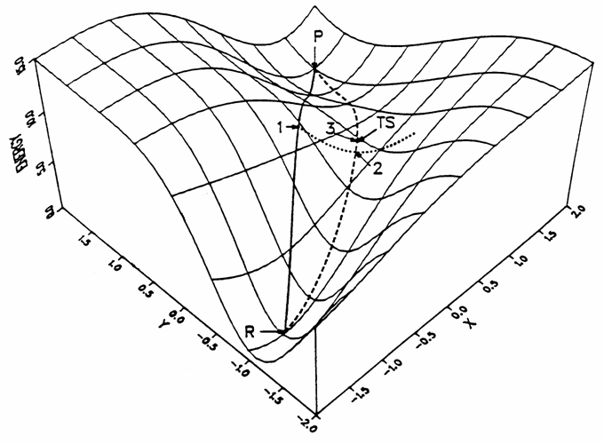
同步转变方法(synchronous transit, ST)
提供合理的初猜结构往往不易，ST方法可以只根据反应物和产物结构自动得到过渡态结构。“同步转变”这个名字强调的是反应路径上所有坐标一起变化。 ST分为两种模型，最简单的是LST模型(Linear synchronous transit,线性同步转变)。
该方法假设：反应过程中，反应物结构的每个坐标都是同步、线性地变化到产物结构。如果反应物、产物的坐标分别以向量A、B表示，则反应过程中的结构坐标可表示为
(1-x)*A+x*B，x由0逐渐变到1代表反应进度。以LST的假设，反应路径在其所用坐标下的势能面图上可描述为一条直线，LST给出的过渡态就是这条直线上能量最高点（图3的点1）。LST的问题也很显著，其假设的坐标线性变化多数是错误的，绘制在势能面图上也多数不会是直线，故给出的过渡态也有较大偏差，容易带两个或多个虚频。
[图3]LST与QST方法示意图

Slide 13
同步转变方法(synchronous transit, ST)
比LST更合理的是QST(quadratic synchronous transit, 二次同步转变)。QST假设反应路径在势能面上是一条二次曲线。QST在LST得到的过渡态位置上，对LST直线路径的垂直方向进行线搜索找到能量极小点A（图3的点2）。QST给出的反应路径可以用经过反应物、A、产物的二次曲线来表示，如果这条路径上能量最大点的位置恰为A，则A就是QST方法给出的过渡态；如果不是，则以最大点作为过渡态。若想结果更精确，可以再对这个最大点向垂直于路径的方向优化，再次得到A并检验，反复重复这个步骤，逐步找到能量更低、更准确的过渡态。 QST方法在计算能力较低的年代曾是简单快速的获得过渡态和反应路径的方法，然而如今看来其结果是相当粗糙的，已较少单独使用。
[图3]LST与QST方法示意图

Slide 14
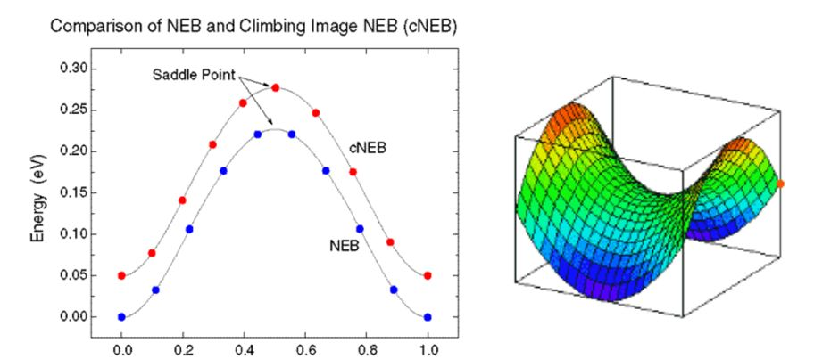
NEB方法 (Nudged Elastic Band)
NEB方法采用弹簧势模拟MEP。要求：每个点在平行于路径切线上的受力只等于弹簧力在这个方向分量，每个点在垂直于路径切线方向的受力只等于势能力在此方向上分量。
6.10.1 CI-NEB方法
CI-NEB与NEB的关键区别是能量最高的点受力的定义，在CI-NEB中这个点不会受到相邻点的弹簧力，避免位置被拉离过渡态，而且将此点平行于路径方向的势能力分量的符号反转，促使此点沿着路径往能量升高的方向上爬到过渡态。这个方法只需要很少的点就能准确定位过渡态，是最有效率的寻找过渡态的方法之一。

Slide 15
6.6 NEB方法 (Nudged Elastic Band)
NEB方法集合了LUP与PEB方法的优点，其函数形式基于PEB。从PEB方法的讨论可以看出，弹簧势是必须的，它平行于路径切线（R(i)-R(i-1)与R(i+1)-R(i)矢量和的方向）的分量保证结构点均匀分布在MEP上来描述它；但其垂直于路径的分量造成的弊端也很明显，它改变了这个方向的实际的势能面，优化后得到的MEP'就与真实的MEP发生了偏差，造成corner-cutting问题。解决这个问题很简单，在NEB中称为nudge过程，即每个点在平行于路径切线上的受力只等于弹簧力在这个方向分量，每个点在垂直于路径切线方向的受力只等于势能力在此方向上分量。这样弹簧力垂直于路径的分量就被投影掉了，而有用的平行于路径的分量完全保留；势能力在路径方向上的分量也不会再对结构点分布的均匀性产生影响，被保留的它在垂直于路径上的分量将会引导结构点地正确移动。这样优化收敛后结构点就能正确描述真实的MEP，矛盾得到解决。弹簧力常数的设定也比较随意，不会再对结果产生明显影响。但是当平行于路径方向能量变化较快，垂直方向回复力较小的情况，NEB得到的路径容易出现曲折，收敛也较慢，解决这一问题可以引入开关函数，即某点与两个相邻点之间形成的夹角越小，此点就引入更多的弹簧势垂直于路径的分量，使路径不易弯曲而变得光滑，但也会带来一定corner-cutting问题。也可以通过将路径切线定义为每个点指向能量更高的相邻点的方向来解决。
6.10.1 CI-NEB方法
NEB与String等方法都可以结合Climbing Image方法，它专门考虑到了定位过渡态问题。CI-NEB与NEB的关键区别是能量最高的点受力的定义，在CI-NEB中这个点不会受到相邻点的弹簧力，避免位置被拉离过渡态，而且将此点平行于路径方向的势能力分量的符号反转，促使此点沿着路径往能量升高的方向上爬到过渡态。这个方法只需要很少的点，比如包含初、末态总共5个甚至3个点就能准确定位过渡态，是最有效率的寻找过渡态的方法之一。如果还需要精确描述MEP，可以在此过渡态上使用Stepwise descent方法、最陡下降法、RK4等方法沿势能面下坡走出MEP，整个过程比直接使用很多点的NEB方法能在更短时间内得到更准确的MEP。

Slide 16
3 基于反应物结构的算法
3.1 最缓上升法(least steep ascent, shallowest ascent) 3.2 本征向量/本征值跟踪法(eigenvector/eigenvalue following, EF；
也称mode walking/mode following/Walking up valleys) 3.3 ARTn(activation-relaxation technique nouveau) 3.4 梯度极值法(Gradient extremal, GE) 3.5 约化梯度跟踪(reduced gradient following, RGF) 3.6 等势面搜索法(Isopotenial Searching) 3.7 球形优化(Sphere optimization)

Slide 17
其他方法：
Molecular Dynamics
…….
…….

